Slide 1



Ważnych rozmów w pracy
nie prowadzi się na wyczucie.
EMPATYZER · DLA KIEROWNIKA W PLACÓWCE MEDYCZNEJ
Empatyzer pomaga Ci przygotować trudną rozmowę z konkretną osobą na oddziale.
Notes:
Dzień dobry. To nie będzie szkolenie z komunikacji i nie będzie o pacjentach, o leczeniu ani o procedurach. Będzie o rozmowach między ludźmi na oddziale: z cenionym specjalistą, któremu trzeba postawić granicę, z pielęgniarkami i lekarzami, którzy inaczej rozumieją odpowiedzialność, z zespołem, któremu trzeba wytłumaczyć zmianę, która nie jest Twoją decyzją. W takiej chwili Empatyzer daje drugie spojrzenie, prywatnie, w telefonie, między jednym pacjentem a drugim. Dalsza część to dwadzieścia pięć minut na spotkaniu albo kwadrans czytania.
Persona, do której jest ta wersja:
Ordynator albo pielęgniarka oddziałowa. Kieruje kilkudziesięcioma osobami obok pracy klinicznej. Nikt tej osoby nigdy nie uczył zarządzania ludźmi. Ma jutro rozmowę z cenionym specjalistą, który lekceważy ustalenia zespołu, a bez którego oddział nie da rady, do tego napięcie między lekarzami a pielęgniarkami o zakres odpowiedzialności. Ma alergię na korporacyjne słownictwo, na sugestię, że czegoś nie umie, i na wszystko, co pachnie oceną. Czyta w telefonie między dyżurami. Jeśli coś działa, użyje tego bez ceregieli.
Wskazówki dla prowadzącego: Cel: orientacja w 60 sekund, bez tonu szkolenia. Rozmówcy to ordynatorzy, oddziałowe, kierownicy komórek: specjaliści, którzy kierują ludźmi i jednocześnie pracują klinicznie.
Od pierwszej minuty jasno: Empatyzer dotyczy rozmów między pracownikami. Nie dotyczy pacjentów, leczenia ani decyzji klinicznych.
Nie sugeruj, że ktoś nie umie zarządzać. Nawet doświadczony specjalista ma sytuacje bez oczywistej odpowiedzi.
Dane i źródła (każdy link sprawdzony 29.08.2026):
1. W 2025 r. zaangażowanych było 20% pracowników na świecie, a zaangażowanie menedżerów spadło z 27% do 22%, najmocniej w historii pomiaru; Gallup szacuje koszt niskiego zaangażowania na ok. 10 bln USD rocznie. (Gallup, Harter i Pendell, „Global Employee Engagement Continues Decline” (State of the Global Workplace 2026), 2026). https://www.gallup.com/workplace/708071/global-employee-engagement-continues-decline.aspx Zastrzeżenie: 141 444 respondentów; self-report; koszt to model Gallupa.
2. W Polsce zaangażowanych w pracę jest 7% pracowników, wobec 12% w Europie i 20% na świecie. (Gallup, „State of the Global Workplace: Poland Country-Level Data”, 2026). https://www.gallup.com/workplace/706802/state-global-workplace-poland-country-level-data.aspx Zastrzeżenie: Średnia z trzech lat sondaży (2023–2025), ok. 1000 respondentów rocznie.
3. Menedżer odpowiada za co najmniej 70% różnic w zaangażowaniu między zespołami, a naturalny talent do zarządzania ma ok. 1 na 10 osób; firmy w 82% przypadków obsadzają to stanowisko osobą bez takiego talentu. (Gallup, Beck i Harter, „Why Great Managers Are So Rare”, 2014 (akt. 2026)). https://www.gallup.com/workplace/231593/why-great-managers-rare.aspx Zastrzeżenie: Dane Gallupa z zespołów w USA; 70% to wariancja między jednostkami, nie związek przyczynowy.

Slide 2
Jutro znów dyżur z osobą, z którą dziś musisz odbyć trudną rozmowę.
Problem
▸
Przykłady
▸
Rozmowa z Em
▸
Dowody
▸
Empatyzer
▸
Zastosowania
▸
Prywatność
▸
Następny krok
▸
Appendix
Notes:
Jedno zdanie na początek. W szpitalu trudna rozmowa ma dodatkowy ciężar: z osobą, z którą dziś trzeba ją odbyć, jutro znów jest dyżur. Nie da się jej uniknąć, nie da się jej przesunąć na koniec kwartału, a źle poprowadzona wraca na każdym kolejnym dyżurze. A większości kierowników klinicznych nikt do takich rozmów nie przygotował, bo zostali kierownikami za to, że byli świetnymi lekarzami i pielęgniarkami. Badania nad kierownikami-klinicystami nazywają to wprost: wrzucenie w rolę. To nie jest zarzut. To jest sytuacja, dla której powstał Empatyzer.
Wskazówki dla prowadzącego: Jedno zdanie i pauza. Reszta jest w komentarzu, nie na slajdzie.
Dane i źródła (każdy link sprawdzony 29.08.2026):
1. Klinicyści, którzy zostali kierownikami, opisują „wrzucenie” w rolę bez przygotowania, pod presją otoczenia, a nie z własnej ambicji menedżerskiej. (Spehar, Frich i Kjekshus, „Clinicians' experiences of becoming a clinical manager: a qualitative study”, BMC Health Services Research 12:421, 2012). https://bmchealthservres.biomedcentral.com/articles/10.1186/1472-6963-12-421 Zastrzeżenie: Badanie jakościowe (n = 30), Norwegia.
2. Kierownicy-klinicyści („menedżerowie hybrydowi”) przedkładają pracę kliniczną nad menedżerską, co rodzi konflikt ról. (Kippist i Fitzgerald, „Organisational professional conflict and hybrid clinician managers”, Journal of Health Organization and Management 23(6), 2009). https://pubmed.ncbi.nlm.nih.gov/20020597/ Zastrzeżenie: Badanie jakościowe (n = 14), Australia.
3. W badaniu 285 polskich szpitali (1425 respondentów) ordynatorzy i pielęgniarki oddziałowe regularnie zajmują się oceną pracowników, zespołem, konfliktami, szkoleniami i wdrażaniem nowych osób, a autorzy wskazują brak kompetencji menedżerskich jako główną barierę. (Buchelt, Frączkiewicz-Wronka i Dobrowolska, „The Organizational Aspect of Human Resource Management as a Determinant of the Potential of Polish Hospitals to Manage Medical Professionals in Healthcare 4.0”, Sustainability 12(12), 2020). https://www.mdpi.com/2071-1050/12/12/5118 Zastrzeżenie: Badanie z 2017 r.; self-report; 70% dyrektorów mówi o regularnym rozwoju menedżerskim, ale co piąty lekarz kierujący oddziałem mówi, że szkoleń nie ma lub są rzadkie.
4. Wśród polskiego personelu medycznego tylko ok. 40% deklaruje, że dostaje od przełożonych pochwały za dobrą pracę, a co piąty (21,9%) zdecydowanie nie zgadza się ze stwierdzeniem, że kierownicy dają informację zwrotną po ocenie. (Pomaranik i Kludacz-Alessandri, „Talent management and job satisfaction of medical personnel in Polish healthcare entities”, Frontiers in Psychology 14, 2023). https://www.frontiersin.org/journals/psychology/articles/10.3389/fpsyg.2023.1146073/full Zastrzeżenie: N = 506, publiczne podmioty lecznicze; próba nielosowa.
5. 69% menedżerów przyznaje, że rozmowy z pracownikami sprawiają im trudność, a 37% boi się dawać bezpośredni krytyczny feedback. (Interact / Harris Poll, komunikat prasowy, 2016 (omówienie: Solomon, HBR, „Two-Thirds of Managers Are Uncomfortable Communicating with Employees”, 2016)). https://www.prnewswire.com/news-releases/come-in-and-shut-the-door--communication-breach-in-the-workplace-revealed-300218235.html Zastrzeżenie: USA, 2058 dorosłych, w tym 616 menedżerów; self-report. HBR: https://hbr.org/2016/03/two-thirds-of-managers-are-uncomfortable-communicating-with-employees
6. 57% pracowników woli feedback korygujący od pochwał, a 72% uważa, że ich wyniki poprawiłyby się, gdyby menedżer częściej go dawał. (Zenger Folkman, komunikat prasowy, 2014 (omówienie: Zenger i Folkman, HBR, „Your Employees Want the Negative Feedback You Hate to Give”, 2014)). https://www.prnewswire.com/news-releases/zenger-folkman-data-reveals-what-feedback-employees-really-want-245981901.html Zastrzeżenie: Self-report; dane firmy doradczej. HBR: https://hbr.org/2014/01/your-employees-want-the-negative-feedback-you-hate-to-give

Slide 3




Problem
▸
Przykłady
▸
Rozmowa z Em
▸
Dowody
▸
Empatyzer
▸
Zastosowania
▸
Prywatność
▸
Następny krok
▸
Appendix
Kierujesz ludźmi i jednocześnie pracujesz klinicznie, a trudne rozmowy prowadzisz ze specjalistami, z którymi jutro znów będziesz pracować.
Trudna rozmowa z cenionym specjalistą
Spór między grupami zawodowymi
Zmiana, którą masz wyjaśnić
Dwie osoby z różnych grup zawodowych inaczej rozumieją odpowiedzialność. Masz porozmawiać z obiema tak, żeby mogły dalej współpracować.
Masz wdrożyć zmianę organizacji pracy, której sam nie projektowałeś, i jasno wyjaśnić zespołowi, co się zmienia oraz czego od niego oczekujesz.
Musisz postawić granicę osobie o silnej pozycji zawodowej, z którą nadal musisz blisko współpracować.
Nawet doświadczonemu specjaliście zdarzają się sytuacje, w których brakuje mu informacji, drugiego spojrzenia i oczywistej odpowiedzi.
Notes:
Trzy sytuacje z oddziału. Trudna rozmowa z cenionym specjalistą, któremu trzeba postawić granicę, choć bez niego oddział nie da sobie rady. Spór między grupami zawodowymi, w którym lekarze i pielęgniarki inaczej rozumieją, kto za co odpowiada, a Ty masz porozmawiać z obiema stronami tak, żeby jutro dalej współpracowały. I zmiana organizacyjna, o której zdecydowała dyrekcja, a którą Ty masz wytłumaczyć zespołowi, w którym każdy odbierze ją inaczej. Jedno warto powiedzieć wprost: nawet doświadczonemu specjaliście brakuje czasem informacji, drugiego spojrzenia i oczywistej odpowiedzi, i to nie ma nic wspólnego z kompetencjami klinicznymi. Którą z tych rozmów masz przed sobą w tym tygodniu?
Wskazówki dla prowadzącego: Cel: kierownik oddziału ma rozpoznać własną sytuację. Zapytaj: „Którą z tych rozmów masz przed sobą w tym tygodniu?”.
Feedback menedżerski to nie ocena kompetencji klinicznych; nie mieszaj tych dwóch rzeczy.
Nie wymyślaj „rozmowy po dyżurze” jako sytuacji; sytuacją jest konkretna rozmowa z konkretną osobą.
Dane i źródła (każdy link sprawdzony 29.08.2026):
1. Klinicyści, którzy zostali kierownikami, opisują „wrzucenie” w rolę bez przygotowania, pod presją otoczenia, a nie z własnej ambicji menedżerskiej. (Spehar, Frich i Kjekshus, „Clinicians' experiences of becoming a clinical manager: a qualitative study”, BMC Health Services Research 12:421, 2012). https://bmchealthservres.biomedcentral.com/articles/10.1186/1472-6963-12-421 Zastrzeżenie: Badanie jakościowe (n = 30), Norwegia.
2. Kierownicy-klinicyści („menedżerowie hybrydowi”) przedkładają pracę kliniczną nad menedżerską, co rodzi konflikt ról. (Kippist i Fitzgerald, „Organisational professional conflict and hybrid clinician managers”, Journal of Health Organization and Management 23(6), 2009). https://pubmed.ncbi.nlm.nih.gov/20020597/ Zastrzeżenie: Badanie jakościowe (n = 14), Australia.
3. W badaniu 285 polskich szpitali (1425 respondentów) ordynatorzy i pielęgniarki oddziałowe regularnie zajmują się oceną pracowników, zespołem, konfliktami, szkoleniami i wdrażaniem nowych osób, a autorzy wskazują brak kompetencji menedżerskich jako główną barierę. (Buchelt, Frączkiewicz-Wronka i Dobrowolska, „The Organizational Aspect of Human Resource Management as a Determinant of the Potential of Polish Hospitals to Manage Medical Professionals in Healthcare 4.0”, Sustainability 12(12), 2020). https://www.mdpi.com/2071-1050/12/12/5118 Zastrzeżenie: Badanie z 2017 r.; self-report; 70% dyrektorów mówi o regularnym rozwoju menedżerskim, ale co piąty lekarz kierujący oddziałem mówi, że szkoleń nie ma lub są rzadkie.
4. Wśród polskiego personelu medycznego tylko ok. 40% deklaruje, że dostaje od przełożonych pochwały za dobrą pracę, a co piąty (21,9%) zdecydowanie nie zgadza się ze stwierdzeniem, że kierownicy dają informację zwrotną po ocenie. (Pomaranik i Kludacz-Alessandri, „Talent management and job satisfaction of medical personnel in Polish healthcare entities”, Frontiers in Psychology 14, 2023). https://www.frontiersin.org/journals/psychology/articles/10.3389/fpsyg.2023.1146073/full Zastrzeżenie: N = 506, publiczne podmioty lecznicze; próba nielosowa.
5. 69% menedżerów przyznaje, że rozmowy z pracownikami sprawiają im trudność, a 37% boi się dawać bezpośredni krytyczny feedback. (Interact / Harris Poll, komunikat prasowy, 2016 (omówienie: Solomon, HBR, „Two-Thirds of Managers Are Uncomfortable Communicating with Employees”, 2016)). https://www.prnewswire.com/news-releases/come-in-and-shut-the-door--communication-breach-in-the-workplace-revealed-300218235.html Zastrzeżenie: USA, 2058 dorosłych, w tym 616 menedżerów; self-report. HBR: https://hbr.org/2016/03/two-thirds-of-managers-are-uncomfortable-communicating-with-employees
6. 57% pracowników woli feedback korygujący od pochwał, a 72% uważa, że ich wyniki poprawiłyby się, gdyby menedżer częściej go dawał. (Zenger Folkman, komunikat prasowy, 2014 (omówienie: Zenger i Folkman, HBR, „Your Employees Want the Negative Feedback You Hate to Give”, 2014)). https://www.prnewswire.com/news-releases/zenger-folkman-data-reveals-what-feedback-employees-really-want-245981901.html Zastrzeżenie: Self-report; dane firmy doradczej. HBR: https://hbr.org/2014/01/your-employees-want-the-negative-feedback-you-hate-to-give
[Sources]
Buchelt, Frączkiewicz-Wronka, Dobrowolska — badanie 285 polskich szpitali: https://www.mdpi.com/2071-1050/12/12/5118
[/Sources]

Slide 4




Problem
▸
Przykłady
▸
Rozmowa z Em
▸
Dowody
▸
Empatyzer
▸
Zastosowania
▸
Prywatność
▸
Następny krok
▸
Appendix
Możesz pytać o siebie, konkretną osobę, zespół, grupę projektową, dział, całą firmę albo o sam Empatyzer.
Porozmawiaj z Em
Rozumie Ciebie i sytuację
Em rozpoznaje Twój naturalny sposób działania, cel rozmowy i napięcie, które może się pojawić.
Specjalista na oddziale regularnie robi po swojemu. Jutro znowu mam z nim dyżur. Jak mu to powiedzieć?
Uwzględnia konkretną osobę
Tu uważałabym na Twój odruch, żeby ominąć konflikt, bo cenisz tego specjalistę i jutro znów musicie razem pracować. Jeśli powiesz za miękko, on usłyszy sugestię. Jeśli zaczniesz od „łamiesz zasady”, usłyszy atak na swoją eksperckość. W obu wersjach granica zostanie niejasna, a napięcie między Wami wzrośnie.
Zacznij od uznania jego doświadczenia, potem nazwij konkretną decyzję i jej wpływ na pracę zespołu. Nie dyskutuj o jego wartości jako specjalisty. Zapytaj, co próbował osiągnąć, i dopiero wtedy ustal, które decyzje może podejmować sam, a które wymagają wspólnego uzgodnienia.
Możesz powiedzieć: „Cenię Twoje doświadczenie i wiem, że działasz szybko. Wczoraj zmieniłeś ustalony sposób przekazania dyżuru bez uzgodnienia, przez co zespół pracował według dwóch wersji. Co chciałeś w ten sposób poprawić? Ustalmy, gdzie masz swobodę, a gdzie najpierw potrzebujemy wspólnej decyzji.”
Wyjaśnia, dlaczego pierwszy odruch może nie zadziałać właśnie w rozmowie z tą osobą.
Podaje sposób i słowa
Proponuje przebieg rozmowy i zdanie, od którego można zacząć. Ostateczną decyzję podejmuje człowiek.
Nie zgaduj. Pytaj Em.
Notes:
Najciekawsze zaczyna się wtedy, gdy dwie osoby z tego samego oddziału zadają Em to samo pytanie, a dostają różne odpowiedzi. Jedna mówi wprost i szybko, druga zaczyna od tła i źle znosi konfrontację. Em bierze pod uwagę, kto pyta, o kogo pyta i o jaką rozmowę chodzi, więc wskazówki są dopasowane także do pytającego. Dlatego ludzie do Em wracają: dostają dwa, trzy zdania, które da się powiedzieć jutro rano, zanim zacznie się dyżur. Em podpowiada w rozmowach między ludźmi. Nie dotyczy pacjentów, leczenia ani decyzji klinicznych. I rzecz najważniejsza: rozmowy z Em są prywatne, szpital nie czyta pytań ani odpowiedzi. Dzięki temu ludzie pytają o to, o co nigdy nie zapytaliby przy całym zespole na odprawie.
Wskazówki dla prowadzącego: Najczęstsze pytanie brzmi: czym to się różni od zwykłego czatu ze sztuczną inteligencją. Odpowiedź: Em zna wyniki obu osób, więc odpowiada inaczej dwóm osobom pytającym o to samo. Jeśli jest internet, pokaż Em na żywo na koncie demonstracyjnym.
Dane i źródła (każdy link sprawdzony 29.08.2026):
1. 69% menedżerów przyznaje, że rozmowy z pracownikami sprawiają im trudność, a 37% boi się dawać bezpośredni krytyczny feedback. (Interact / Harris Poll, komunikat prasowy, 2016 (omówienie: Solomon, HBR, „Two-Thirds of Managers Are Uncomfortable Communicating with Employees”, 2016)). https://www.prnewswire.com/news-releases/come-in-and-shut-the-door--communication-breach-in-the-workplace-revealed-300218235.html Zastrzeżenie: USA, 2058 dorosłych, w tym 616 menedżerów; self-report. HBR: https://hbr.org/2016/03/two-thirds-of-managers-are-uncomfortable-communicating-with-employees
2. 57% pracowników woli feedback korygujący od pochwał, a 72% uważa, że ich wyniki poprawiłyby się, gdyby menedżer częściej go dawał. (Zenger Folkman, komunikat prasowy, 2014 (omówienie: Zenger i Folkman, HBR, „Your Employees Want the Negative Feedback You Hate to Give”, 2014)). https://www.prnewswire.com/news-releases/zenger-folkman-data-reveals-what-feedback-employees-really-want-245981901.html Zastrzeżenie: Self-report; dane firmy doradczej. HBR: https://hbr.org/2014/01/your-employees-want-the-negative-feedback-you-hate-to-give
3. 80% pracowników, którzy w ostatnim tygodniu dostali sensowny feedback, jest w pełni zaangażowanych, a codzienny feedback (wobec rocznego) daje 3,6 raza większą szansę na silną motywację do wybitnej pracy. (Gallup, McLain i Nelson, „How Effective Feedback Fuels Performance”, 2022 (akt. 2024)). https://www.gallup.com/workplace/357764/fast-feedback-fuels-performance.aspx Zastrzeżenie: USA, panel Gallupa; korelacja.
4. Spotkania 1:1 stanowią ok. 47% wszystkich spotkań w firmach, a mimo to prawie nie były badane naukowo. (Flinchum, Kreamer, Rogelberg i Gooty, „One-on-one meetings between managers and direct reports”, Organizational Psychology Review, 2023). https://doi.org/10.1177/20413866221097570 Zastrzeżenie: Recenzowany artykuł przeglądowy; 47% to szacunek cytowany przez autorów.

Slide 5



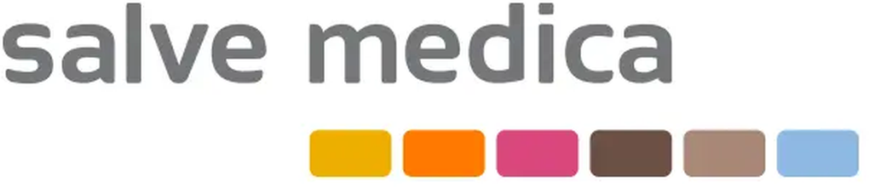



Problem
▸
Przykłady
▸
Rozmowa z Em
▸
Dowody
▸
Empatyzer
▸
Zastosowania
▸
Prywatność
▸
Następny krok
▸
Appendix
Tak oceniają Empatyzer użytkownicy w badaniach oraz liderzy ochrony zdrowia w pisemnych referencjach.
77%
73%
59%
5,0/5
użytkowników poleciłoby Empatyzer
użytkowników jest zadowolonych z wdrożenia
użytkowników zauważyło wzrost kompetencji
w opiniach na Capterra
opinie z 2026 r.
Badania użytkowników i wdrożeń Empatyzera
„Empatyzer to praktyczne rozwiązanie dla szpitali, które chcą rozwijać empatyczną komunikację i wzmacniać współpracę między zespołami w całej organizacji. Z pełnym przekonaniem mogę polecić je wszystkim dyrektorom szpitali.”
„Z Empatyzera korzystamy od samego początku. Ułatwia onboarding, zespół lepiej się rozumie, ale najważniejsze jest to, że zwiększyła się lojalność pacjentów.”
„Empatyzer pomaga HR-owi i menedżerom lepiej rozumieć różnice między ludźmi i skuteczniej zarządzać napięciami w organizacji, co w środowisku medycznym, przy wysokim tempie pracy i dużej odpowiedzialności, ma szczególną wartość”.
Krystyna Walendowicz, dyrektor Wojewódzkiego Szpitala Rehabilitacyjnego im. dr. S. Jasińskiego w Zakopanem, referencje z 6 lipca 2026 r.
Adrian Kozłowski, CEO, Go On Clinic
Marta Jankowska, Dyrektor Pionu HR i Komunikacji, Salve Medica
ZAUFALI NAM
Notes:
W ochronie zdrowia mamy pisemne referencje od osób, które przeprowadziły wdrożenie u siebie, więc wiedzą, ile to kosztuje czasu i co oznacza dla grafiku. Pani dyrektor Walendowicz podkreśla, że rozwiązanie poprawia współpracę personelu bez wyłączania pracowników z codziennych obowiązków, i szczególnie docenia raport o organizacji, który pomaga rozpoznawać źródła napięć i budować silniejsze zespoły. Druga referencja pochodzi z kliniki, gdzie Empatyzer działa od początku jej istnienia. Do tego dochodzą wyniki badań użytkowników: trzech na czterech poleciłoby Empatyzer, a ponad połowa widzi u siebie wzrost kompetencji.
Wskazówki dla prowadzącego: Referencje cytuj dosłownie i nie dopisuj efektów, których autorzy nie opisali. Zdanie o lojalności pacjentów pochodzi od klienta i jest jego oceną, nie obietnicą Empatyzera. Przy referencji Marty Jankowskiej uzupełnij nazwę placówki przed wysyłką. Ocena 5,0/5 pochodzi z opinii opublikowanych na Capterra w lutym i marcu 2026 r.; cytaty są tłumaczone z angielskiego. Przed spotkaniem sprawdź aktualną liczbę opinii i stan profili GetApp oraz Software Advice. Przy liczbach 77/73/59 uzupełnij próbę i rok badania.
Dane i źródła (każdy link sprawdzony 29.08.2026):
1. W badaniu 285 polskich szpitali (1425 respondentów) ordynatorzy i pielęgniarki oddziałowe regularnie zajmują się oceną pracowników, zespołem, konfliktami, szkoleniami i wdrażaniem nowych osób, a autorzy wskazują brak kompetencji menedżerskich jako główną barierę. (Buchelt, Frączkiewicz-Wronka i Dobrowolska, „The Organizational Aspect of Human Resource Management as a Determinant of the Potential of Polish Hospitals to Manage Medical Professionals in Healthcare 4.0”, Sustainability 12(12), 2020). https://www.mdpi.com/2071-1050/12/12/5118 Zastrzeżenie: Badanie z 2017 r.; self-report; 70% dyrektorów mówi o regularnym rozwoju menedżerskim, ale co piąty lekarz kierujący oddziałem mówi, że szkoleń nie ma lub są rzadkie.
2. W 285 polskich szpitalach „dobra atmosfera w pracy” była najwyżej ocenianą cechą atrakcyjnego pracodawcy przez pielęgniarki (4,56/5) i, na równi z terminową wypłatą, przez lekarzy (4,54/5). (Buchelt, Ziębicki, Jończyk i Dzieńdziora, „The enhancement of the employer branding strategies of Polish hospitals…”, Human Resources for Health 19:77, 2021). https://link.springer.com/article/10.1186/s12960-021-00620-0 Zastrzeżenie: Skala 1–5; ta sama próba co Buchelt 2020.
3. Wśród polskiego personelu medycznego tylko ok. 40% deklaruje, że dostaje od przełożonych pochwały za dobrą pracę, a co piąty (21,9%) zdecydowanie nie zgadza się ze stwierdzeniem, że kierownicy dają informację zwrotną po ocenie. (Pomaranik i Kludacz-Alessandri, „Talent management and job satisfaction of medical personnel in Polish healthcare entities”, Frontiers in Psychology 14, 2023). https://www.frontiersin.org/journals/psychology/articles/10.3389/fpsyg.2023.1146073/full Zastrzeżenie: N = 506, publiczne podmioty lecznicze; próba nielosowa.
[Sources]
Wyniki badań użytkowników i referencje dostarczone przez Empatyzer.
[/Sources]
- Empatyzer_Em_FAQ_prompt_baza_wiedzy_i_nawigacja_FINAL_BEZ_ZMIAN_V2.txt — pełne brzmienie referencji Marty Jankowskiej.

Slide 6

Problem
▸
Przykłady
▸
Rozmowa z Em
▸
Dowody
▸
Empatyzer
▸
Zastosowania
▸
Prywatność
▸
Następny krok
▸
Appendix
KROK 1
KROK 2
KROK 3
Diagnoza
Rozmowa z Em
Mikrolekcje
Jednorazowy kwestionariusz opisuje cechy, talenty, motywatory i napięcia. Pokazuje też osobę na tle zespołu i organizacji.
Em pomaga przygotować rozmowę z konkretną osobą, zespołem albo oddziałem dokładnie wtedy, gdy pojawia się potrzeba.
Dwie krótkie lekcje w tygodniu, dobrane do osoby, jej roli i ludzi, z którymi pracuje.
Każdy widzi własną diagnozę oraz siebie na tle zespołu, działu i organizacji. Rozmowy z Em pozostają prywatne. Mikrolekcje są spersonalizowane.
Empatyzer nie ocenia kompetencji klinicznych, nie rozstrzyga decyzji medycznych ani formalnych. Pomaga przygotować sposób przeprowadzenia rozmowy.
Notes:
Najprościej opowiedzieć to na jednej sytuacji z oddziału. Ktoś ma jutro rano powiedzieć cenionemu specjaliście coś trudnego i wie, że zaraz potem będą razem na dyżurze. Otwiera Empatyzer w telefonie, wybiera tę osobę i pisze do Em zwykłym językiem, o co chodzi. Em wie już, jak pracuje pytający i jak pracuje ta druga osoba, bo obie osoby wypełniły wcześniej krótki kwestionariusz, w aplikacji nazywany diagnozą. Jeśli druga osoba go nie wypełniła, Em opiera się na tym, co pytający o niej napisze. W odpowiedzi przychodzi podpowiedź dopasowana do tego konkretnego człowieka: od czego zacząć, czego lepiej nie mówić, jak on to może odebrać. A przez kolejne miesiące wracają krótkie lekcje, żeby ta umiejętność rosła między jednym dyżurem a drugim.
Wskazówki dla prowadzącego: Trzy warstwy, jedno zdanie o każdej. Zdanie zamykające uprzedza trzy skojarzenia: test, platforma szkoleniowa, narzędzie oceny. Jeśli padnie pytanie „co Em wie o osobie, która nie wypełniła kwestionariusza”: opiera się wtedy na tym, co napisze pytający, i mówi o tym wprost.
Dane i źródła (każdy link sprawdzony 29.08.2026):
1. Menedżer odpowiada za co najmniej 70% różnic w zaangażowaniu między zespołami, a naturalny talent do zarządzania ma ok. 1 na 10 osób; firmy w 82% przypadków obsadzają to stanowisko osobą bez takiego talentu. (Gallup, Beck i Harter, „Why Great Managers Are So Rare”, 2014 (akt. 2026)). https://www.gallup.com/workplace/231593/why-great-managers-rare.aspx Zastrzeżenie: Dane Gallupa z zespołów w USA; 70% to wariancja między jednostkami, nie związek przyczynowy.
2. Metaanaliza 335 prób: szkolenia przywódcze działają, ale istotnie lepiej, gdy są rozłożone na wiele sesji i zawierają praktykę oraz feedback, niż gdy są jednym skomasowanym blokiem. (Lacerenza, Reyes, Marlow, Joseph i Salas, „Leadership Training Design, Delivery, and Implementation: A Meta-Analysis”, Journal of Applied Psychology 102(12), 2017). https://doi.org/10.1037/apl0000241 Zastrzeżenie: Recenzowane; „rozłożone” oznacza wiele sesji, nie konkretną kadencję.
3. Metaanaliza 317 eksperymentów: nauka rozłożona w czasie daje trwalsze zapamiętanie niż nauka w jednym bloku, a im dłużej wiedza ma się utrzymać, tym dłuższe powinny być odstępy między powtórkami. (Cepeda, Pashler, Vul, Wixted i Rohrer, „Distributed practice in verbal recall tasks”, Psychological Bulletin 132(3), 2006). https://doi.org/10.1037/0033-2909.132.3.354 Zastrzeżenie: Eksperymenty na materiale werbalnym.
4. Tylko 23% pracowników w USA zdecydowanie ufa kierownictwu swojej organizacji, ale pracownicy, których menedżer zawsze wysłucha, 4,2 raza częściej ufają kierownictwu. (Gallup, „How to Build Trust in the Workplace”, 2022, oraz „Global Indicator: Leadership & Management”, 2026). https://www.gallup.com/workplace/393401/trust-decline-rebuild.aspx Zastrzeżenie: Panel Gallupa, USA; korelacje. Wskaźnik: https://www.gallup.com/404252/indicator-leadership-management.aspx

Slide 7



Problem
▸
Przykłady
▸
Rozmowa z Em
▸
Dowody
▸
Empatyzer
▸
Zastosowania
▸
Prywatność
▸
Następny krok
▸
Appendix
Przed rozmową na oddziale dostajesz pomoc dopasowaną do osoby, sytuacji i roli: bez wchodzenia w decyzje kliniczne.
Trudna rozmowa ze specjalistą
Konflikt między grupami
Zmiana organizacyjna
Jak postawić granicę osobie o silnej pozycji zawodowej i nie zepsuć współpracy.
Jak oddzielić spór o odpowiedzialność od sporu między ludźmi i jak zacząć rozmowę z każdą ze stron.
Jak wyjaśnić tę samą decyzję lekarzom, pielęgniarkom i administracji, nie zmieniając jej treści.
Wdrożenie nowej osoby
Specjalista w roli kierownika
Odpowiedź na sprzeciw
Jak prowadzić pierwsze rozmowy z nową osobą na oddziale, żeby wiedziała, czego oczekujesz.
Co zmienia się w feedbacku, delegowaniu i stawianiu granic, gdy zaczynasz kierować dawnymi koleżankami i kolegami.
Jak odpowiedzieć na czyjąś wątpliwość albo sprzeciw tak, żeby ta osoba zgłosiła problem także następnym razem. Sprawy formalne zgłaszasz jak dotąd.
Em pomaga przygotować rozmowy między pracownikami. Nie korzysta z danych pacjentów i nie rozstrzyga kwestii klinicznych.
Notes:
Em przydaje się w większości rozmów, które i tak prowadzisz na oddziale, ale zawsze w ten sam sposób: pytasz o konkretną osobę i konkretną sprawę. Jak postawić granicę specjaliście o silnej pozycji i nie zepsuć współpracy. Jak oddzielić spór o odpowiedzialność od sporu między ludźmi. Jak wyjaśnić tę samą decyzję lekarzom, pielęgniarkom i administracji. Jak prowadzić pierwsze rozmowy z nową osobą. Co zmienia się w feedbacku i granicach, gdy zaczynasz kierować dawnymi koleżankami i kolegami. I jak odpowiedzieć na sprzeciw tak, żeby ta osoba zgłosiła problem także następnym razem. Em podpowiada w rozmowie między ludźmi. Nie dotyczy leczenia, pacjentów ani decyzji klinicznych.
Wskazówki dla prowadzącego: Cel: pokazać sytuacje, w których Em przydaje się na oddziale. Zatrzymaj się na tej, którą kierownik wskazał wcześniej.
Delegowanie w szpitalu ma granicę uprawnień zawodowych; Em pomaga w rozmowie, nie w decyzji, komu wolno co zlecić.
Odpowiedź na sprzeciw może wymagać jednocześnie formalnego trybu poza Empatyzerem.
Dane i źródła (każdy link sprawdzony 29.08.2026):
1. Gotowość pracowników do wspierania zmian w firmie spadła z 74% w 2016 r. do 38% w 2022 r., podczas gdy liczba planowanych zmian rocznie wzrosła z 2 do 10. (Gartner, „The Transformation Deficit”, Gartner Business Quarterly Q1 2023 (omówienie: O Morain i Aykens, HBR, „Employees Are Losing Patience with Change Initiatives”, 2023)). https://www.gartner.com/en/insights/gartner-business-quarterly/q1-2023 Zastrzeżenie: Gartner podaje 38% (GBQ) i 43% (HBR); brak opisu próby. HBR: https://hbr.org/2023/05/employees-are-losing-patience-with-change-initiatives
2. Negocjatorzy poinstruowani, by przyjąć perspektywę drugiej strony, zawierali porozumienie w 76% przypadków wobec 39% w grupie kontrolnej. (Galinsky, Maddux, Gilin i White, „Why It Pays to Get Inside the Head of Your Opponent”, Psychological Science 19(4), 2008). https://doi.org/10.1111/j.1467-9280.2008.02096.x Zastrzeżenie: Eksperymenty na studentach MBA (n = 152).
3. Metaanaliza 116 badań (8880 zespołów): konflikty relacyjne i procesowe mają stabilnie negatywny związek z wynikami zespołów. (de Wit, Greer i Jehn, „The paradox of intragroup conflict: A meta-analysis”, Journal of Applied Psychology 97(2), 2012). https://doi.org/10.1037/a0024844 Zastrzeżenie: Korelacje metaanalityczne.
4. W metaanalizie 607 efektów feedback średnio poprawiał wyniki, ale ponad jedna trzecia interwencji feedbackowych je pogarszała; liczy się sposób podania. (Kluger i DeNisi, „The effects of feedback interventions on performance”, Psychological Bulletin 119(2), 1996). https://doi.org/10.1037/0033-2909.119.2.254 Zastrzeżenie: Recenzowane; badania głównie zadaniowe i laboratoryjne.
5. W badaniu 51 zespołów bezpieczeństwo psychologiczne wiązało się z zachowaniami uczenia się (zgłaszanie błędów, pytania, prośby o feedback), które pośredniczyły w związku z wynikami zespołu. (Edmondson, „Psychological Safety and Learning Behavior in Work Teams”, Administrative Science Quarterly 44(2), 1999). https://journals.sagepub.com/doi/10.2307/2666999 Zastrzeżenie: Jedna firma produkcyjna, USA; badanie przekrojowe.

Slide 8
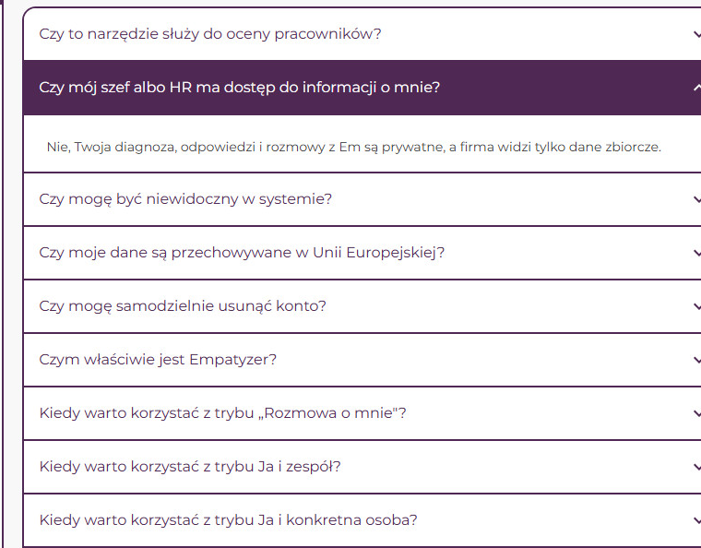



Problem
▸
Przykłady
▸
Rozmowa z Em
▸
Dowody
▸
Empatyzer
▸
Zastosowania
▸
Prywatność
▸
Następny krok
▸
Appendix
Rozmowy z Em są prywatne. Organizacja nie czyta pytań ani odpowiedzi, a dane są przechowywane w Unii Europejskiej.
Kto czego nie widzi
Dane i zabezpieczenia
Przełożeni, administratorzy i inni użytkownicy nie widzą cudzych rozmów z Em.
Osoba, o którą ktoś pyta, nie widzi pytania ani odpowiedzi.
Pełny wynik należy do pracownika; inni widzą tylko wskazówki potrzebne do współpracy.
Administrator widzi konta, strukturę i statystyki zbiorcze, ale nie rozmowy ani pełne wyniki.
Dane są przechowywane w Unii Europejskiej, na infrastrukturze AWS.
Połączenia HTTPS, szyfrowanie podczas przechowywania i automatyczne wylogowanie po 5 minutach bezczynności.
Empatyzer nie ocenia pracowników, nie tworzy rankingów i nie służy do decyzji kadrowych.
Konto można usunąć, a profil należy do osoby, nie do organizacji.
Pytania o prywatność, na które odpowiada Em w aplikacji.
Rozmowy są prywatne, ale nie anonimowe: zapisują się na koncie użytkownika i widzi je tylko on.
Notes:
Prywatność jest tu warunkiem, żeby całość w ogóle działała. Kiedy ktoś podejrzewa, że jego pytania czyta dyrekcja albo kadry, zapyta o coś bezpiecznego i narzędzie straci sens. Dlatego rozmów z Em nie widzi nikt poza pytającym, a pełny wynik kwestionariusza należy do osoby, która go wypełniła. Osoba, o którą ktoś pyta, nie widzi ani pytania, ani odpowiedzi. Em jest asystentem opartym na sztucznej inteligencji, dane są przechowywane w Unii Europejskiej i szyfrowane. Szpital dostaje obraz zbiorczy: kulturę, motywacje i to, ile osób korzysta, bez nazwisk i bez ocen pojedynczych ludzi. Pełny opis zabezpieczeń jest w osobnym dokumencie dla informatyków i inspektora ochrony danych. Udostępniamy go na życzenie.
Wskazówki dla prowadzącego: Mów o warstwach zabezpieczeń i ograniczaniu ryzyka, nigdy o bezpieczeństwie absolutnym. Dla prawnika i inspektora ochrony danych przygotuj osobny pakiet: umowa powierzenia, dostawca modelu i podwykonawcy, region przetwarzania, retencja i usuwanie danych, podstawa prawna i dobrowolność [do uzupełnienia przez zespół produktowy]. W szpitalu dodaj: Em nie korzysta z danych pacjentów i nie wchodzi w systemy kliniczne.
Dane i źródła (każdy link sprawdzony 29.08.2026):
1. 81% dorosłych Amerykanów uważa, że przez monitorowanie z użyciem AI pracownicy poczują się nadmiernie obserwowani, a 71% sprzeciwia się ostatecznym decyzjom rekrutacyjnym podejmowanym przez AI. (Pew Research Center, „AI in Hiring and Evaluating Workers: What Americans Think”, 2023). https://www.pewresearch.org/internet/2023/04/20/ai-in-hiring-and-evaluating-workers-what-americans-think/ Zastrzeżenie: 11 004 dorosłych w USA, grudzień 2022.
2. 86% kadry zarządzającej sądzi, że pracownicy wysoko ufają firmie, a deklaruje to tylko 67% pracowników; jedynie 60% pracowników uważa, że liderzy im ufają. (PwC, „2024 Trust Survey”, 2024). https://www.pwc.com/us/en/library/trust-in-business-survey.html Zastrzeżenie: USA, styczeń 2024; 548 menedżerów i 2039 pracowników.
3. Tylko 23% pracowników w USA zdecydowanie ufa kierownictwu swojej organizacji, ale pracownicy, których menedżer zawsze wysłucha, 4,2 raza częściej ufają kierownictwu. (Gallup, „How to Build Trust in the Workplace”, 2022, oraz „Global Indicator: Leadership & Management”, 2026). https://www.gallup.com/workplace/393401/trust-decline-rebuild.aspx Zastrzeżenie: Panel Gallupa, USA; korelacje. Wskaźnik: https://www.gallup.com/404252/indicator-leadership-management.aspx
4. Tylko 37% pracowników jest bardzo pewnych, że ich organizacja odpowiedzialnie korzysta z danych o pracownikach, podczas gdy 78% pracodawców deklaruje zdalne monitorowanie pracowników. (Deloitte, „The transparency paradox”, 2024 Global Human Capital Trends, 2024). https://www.deloitte.com/us/en/insights/topics/talent/human-capital-trends/2024/transparency-in-the-workplace.html Zastrzeżenie: 14 000 liderów w 95 krajach plus ankiety pracowników; raport doradczy.

Slide 9


Wybierz jedną ze ścieżek
Problem
▸
Przykłady
▸
Rozmowa z Em
▸
Dowody
▸
Empatyzer
▸
Zastosowania
▸
Prywatność
▸
Następny krok
▸
Appendix
Od początku
ZAPROSZENIE DO KONTAKTU
Wybierz następny krok: zobacz Em na realnej rozmowie, sprawdź go samodzielnie albo porozmawiaj o wdrożeniu w jednym obszarze szpitala.
Umów demo
Załóż bezpłatne konto
Porozmawiajmy o wdrożeniu
W 30 minut przejdziemy przez rozmowę, którą naprawdę masz przed sobą.
Załóż konto na empatyzer.com. Pierwsze 3 osoby w organizacji korzystają bezpłatnie.
Dostaniesz krótki materiał dla HR albo przełożonego: opis bezpieczeństwa, warunki licencji i prosty wariant startu w jednym obszarze szpitala.
Nie zgaduj. Pytaj Em.
Piotr Golczyk · piotr@empatyzer.com · +48 668 89 87 11
Notes:
Nie proszę o nic wielkiego. Jedna prośba: warto pomyśleć teraz o jednej rozmowie na oddziale, którą się odkłada. Wypełnienie diagnozy zajmuje około kwadransa i można to zrobić w telefonie. Potem otwierają Państwo Em, wybierają tę osobę i zadają pierwsze pytanie o tę rozmowę. Jeśli po dwóch tygodniach wrócicie do Em drugi i trzeci raz, to znaczy, że to działa. Dostęp i zaproszenia ustalimy z kadrami albo dyrekcją.
Wskazówki dla prowadzącego: Nie kończ na deklaracji „odezwiemy się”. Umów konkret: termin pokazu albo wysyłkę materiałów w ciągu doby. Jeśli rozmówca chce zacząć sam, wystarczy adres empatyzer.com; bezpłatna organizacja osobista obejmuje obecnie do trzech zaproszonych osób [zakres do potwierdzenia przed spotkaniem]. Warunki licencji i cenę raportu uzupełnij przed spotkaniem.
Dane i źródła (każdy link sprawdzony 29.08.2026):
1. W 2025 r. zaangażowanych było 20% pracowników na świecie, a zaangażowanie menedżerów spadło z 27% do 22%, najmocniej w historii pomiaru; Gallup szacuje koszt niskiego zaangażowania na ok. 10 bln USD rocznie. (Gallup, Harter i Pendell, „Global Employee Engagement Continues Decline” (State of the Global Workplace 2026), 2026). https://www.gallup.com/workplace/708071/global-employee-engagement-continues-decline.aspx Zastrzeżenie: 141 444 respondentów; self-report; koszt to model Gallupa.
2. W Polsce zaangażowanych w pracę jest 7% pracowników, wobec 12% w Europie i 20% na świecie. (Gallup, „State of the Global Workplace: Poland Country-Level Data”, 2026). https://www.gallup.com/workplace/706802/state-global-workplace-poland-country-level-data.aspx Zastrzeżenie: Średnia z trzech lat sondaży (2023–2025), ok. 1000 respondentów rocznie.

Slide 10
APPENDIX · MATERIAŁY DLA MENEDŻERA SZPITALA
Problem
▸
Przykłady
▸
Rozmowa z Em
▸
Dowody
▸
Empatyzer
▸
Zastosowania
▸
Prywatność
▸
Następny krok
▸
Appendix
Notes:
Jedno zdanie na początek. W szpitalu trudna rozmowa ma dodatkowy ciężar: z osobą, z którą dziś trzeba ją odbyć, jutro znów jest dyżur. Nie da się jej uniknąć, nie da się jej przesunąć na koniec kwartału, a źle poprowadzona wraca na każdym kolejnym dyżurze. A większości kierowników klinicznych nikt do takich rozmów nie przygotował, bo zostali kierownikami za to, że byli świetnymi lekarzami i pielęgniarkami. Badania nad kierownikami-klinicystami nazywają to wprost: wrzucenie w rolę. To nie jest zarzut. To jest sytuacja, dla której powstał Empatyzer.
Wskazówki dla prowadzącego: Jedno zdanie i pauza. Reszta jest w komentarzu, nie na slajdzie.
Dane i źródła (każdy link sprawdzony 29.08.2026):
1. Klinicyści, którzy zostali kierownikami, opisują „wrzucenie” w rolę bez przygotowania, pod presją otoczenia, a nie z własnej ambicji menedżerskiej. (Spehar, Frich i Kjekshus, „Clinicians' experiences of becoming a clinical manager: a qualitative study”, BMC Health Services Research 12:421, 2012). https://bmchealthservres.biomedcentral.com/articles/10.1186/1472-6963-12-421 Zastrzeżenie: Badanie jakościowe (n = 30), Norwegia.
2. Kierownicy-klinicyści („menedżerowie hybrydowi”) przedkładają pracę kliniczną nad menedżerską, co rodzi konflikt ról. (Kippist i Fitzgerald, „Organisational professional conflict and hybrid clinician managers”, Journal of Health Organization and Management 23(6), 2009). https://pubmed.ncbi.nlm.nih.gov/20020597/ Zastrzeżenie: Badanie jakościowe (n = 14), Australia.
3. W badaniu 285 polskich szpitali (1425 respondentów) ordynatorzy i pielęgniarki oddziałowe regularnie zajmują się oceną pracowników, zespołem, konfliktami, szkoleniami i wdrażaniem nowych osób, a autorzy wskazują brak kompetencji menedżerskich jako główną barierę. (Buchelt, Frączkiewicz-Wronka i Dobrowolska, „The Organizational Aspect of Human Resource Management as a Determinant of the Potential of Polish Hospitals to Manage Medical Professionals in Healthcare 4.0”, Sustainability 12(12), 2020). https://www.mdpi.com/2071-1050/12/12/5118 Zastrzeżenie: Badanie z 2017 r.; self-report; 70% dyrektorów mówi o regularnym rozwoju menedżerskim, ale co piąty lekarz kierujący oddziałem mówi, że szkoleń nie ma lub są rzadkie.
4. Wśród polskiego personelu medycznego tylko ok. 40% deklaruje, że dostaje od przełożonych pochwały za dobrą pracę, a co piąty (21,9%) zdecydowanie nie zgadza się ze stwierdzeniem, że kierownicy dają informację zwrotną po ocenie. (Pomaranik i Kludacz-Alessandri, „Talent management and job satisfaction of medical personnel in Polish healthcare entities”, Frontiers in Psychology 14, 2023). https://www.frontiersin.org/journals/psychology/articles/10.3389/fpsyg.2023.1146073/full Zastrzeżenie: N = 506, publiczne podmioty lecznicze; próba nielosowa.
5. 69% menedżerów przyznaje, że rozmowy z pracownikami sprawiają im trudność, a 37% boi się dawać bezpośredni krytyczny feedback. (Interact / Harris Poll, komunikat prasowy, 2016 (omówienie: Solomon, HBR, „Two-Thirds of Managers Are Uncomfortable Communicating with Employees”, 2016)). https://www.prnewswire.com/news-releases/come-in-and-shut-the-door--communication-breach-in-the-workplace-revealed-300218235.html Zastrzeżenie: USA, 2058 dorosłych, w tym 616 menedżerów; self-report. HBR: https://hbr.org/2016/03/two-thirds-of-managers-are-uncomfortable-communicating-with-employees
6. 57% pracowników woli feedback korygujący od pochwał, a 72% uważa, że ich wyniki poprawiłyby się, gdyby menedżer częściej go dawał. (Zenger Folkman, komunikat prasowy, 2014 (omówienie: Zenger i Folkman, HBR, „Your Employees Want the Negative Feedback You Hate to Give”, 2014)). https://www.prnewswire.com/news-releases/zenger-folkman-data-reveals-what-feedback-employees-really-want-245981901.html Zastrzeżenie: Self-report; dane firmy doradczej. HBR: https://hbr.org/2014/01/your-employees-want-the-negative-feedback-you-hate-to-give

Slide 11
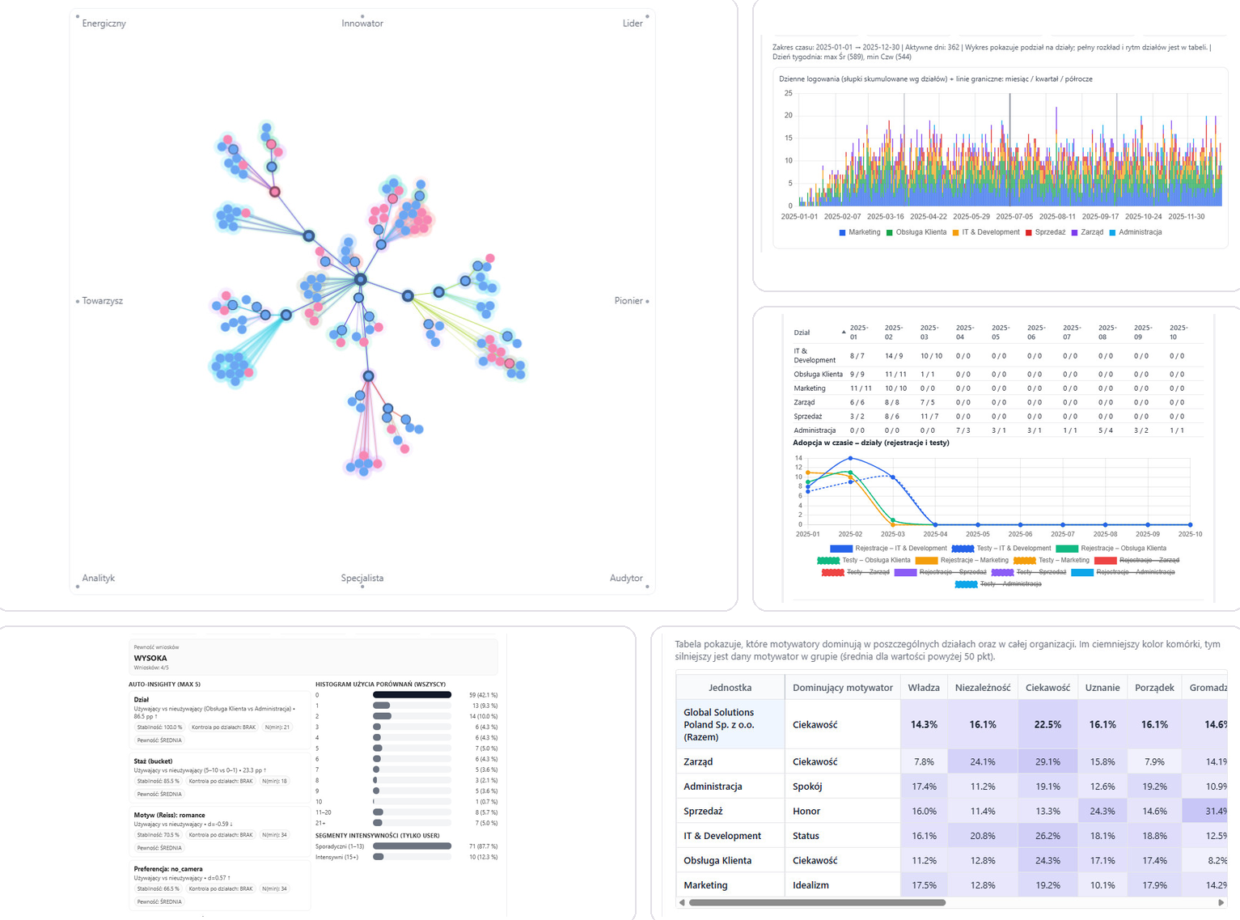
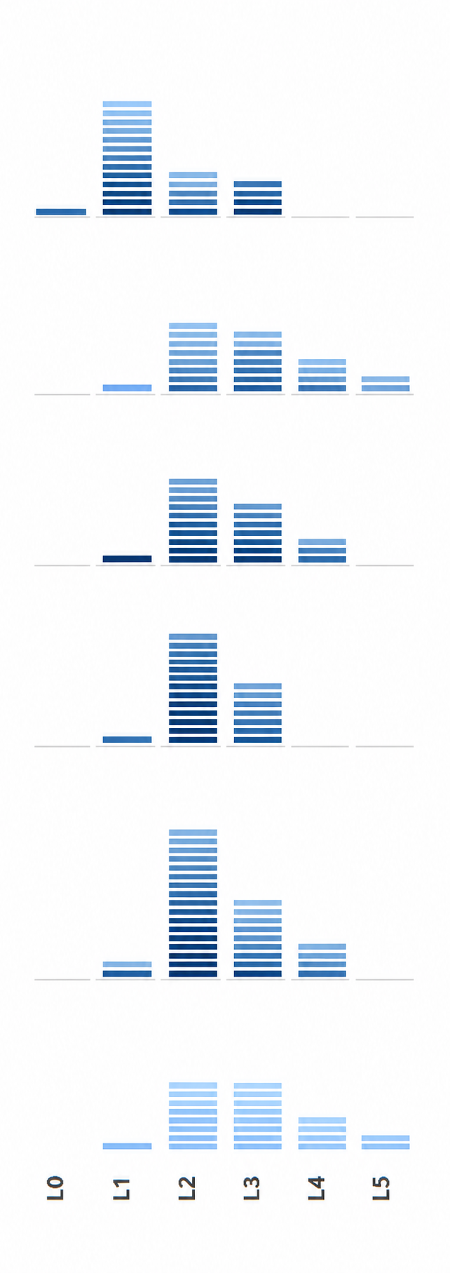

Problem
▸
Przykłady
▸
Rozmowa z Em
▸
Dowody
▸
Empatyzer
▸
Zastosowania
▸
Prywatność
▸
Następny krok
▸
Appendix
Po roku organizacja może otrzymać unikalny raport o DNA organizacji: mapę cech, motywacji, predyspozycji i potencjalnych konfliktów. To gotowa instrukcja obsługi organizacji — pokazuje jej mocne i słabe strony oraz podpowiada, gdzie i jakie działania rozwojowe prowadzić.
Twój zespół na tle innych
Czy potrzebuje więcej porządku, czy więcej swobody, co go motywuje i jak reaguje na zmianę.
Jak rozmawiać z sąsiednim zespołem
Z czego biorą się powtarzające się spory i co ustalić na początku: cel, kto decyduje, jaki jest standard i kiedy eskalować.
Jak przygotować zmianę
Co powiedzieć zespołowi, który potrzebuje konkretu, a co takiemu, który najpierw chce wiedzieć dlaczego.
Przykładowe analizy zespołów, działów i zanonimizowanych profili: talenty, motywacje i potencjalne konflikty.
Raport opisuje grupy i role, nie ocenia pojedynczych osób. Zamawia go organizacja, nie pojedynczy zespół.
Notes:
Jest jeszcze jedna rzecz, o której warto wiedzieć, choć dotyczy całej organizacji, a nie tylko Ciebie. Jeśli organizacja zamówi raport, znajdziesz w nim odpowiedzi na pytania, które zwykle zadajesz sobie po cichu: dlaczego mój zespół tak reaguje na zmiany i dlaczego z sąsiednim zespołem od lat coś zgrzyta. Raport nie mówi „ten pracownik jest taki”, tylko „ta grupa potrzebuje tego, a tamta czegoś innego”. Dla kogoś, kto kieruje ludźmi, to praktyczna ściąga: jak przekazać zmianę, żeby nie wywołała oporu, i o co zadbać, zanim spór z inną częścią organizacji urośnie.
Wskazówki dla prowadzącego: Raport zamawia organizacja, nie pojedyncza osoba. Nie zawiera ocen pojedynczych osób i nie służy do decyzji personalnych.
Dane i źródła (każdy link sprawdzony 29.08.2026):
1. Metaanaliza 116 badań (8880 zespołów): konflikty relacyjne i procesowe mają stabilnie negatywny związek z wynikami zespołów. (de Wit, Greer i Jehn, „The paradox of intragroup conflict: A meta-analysis”, Journal of Applied Psychology 97(2), 2012). https://doi.org/10.1037/a0024844 Zastrzeżenie: Korelacje metaanalityczne.
2. Gotowość pracowników do wspierania zmian w firmie spadła z 74% w 2016 r. do 38% w 2022 r., podczas gdy liczba planowanych zmian rocznie wzrosła z 2 do 10. (Gartner, „The Transformation Deficit”, Gartner Business Quarterly Q1 2023 (omówienie: O Morain i Aykens, HBR, „Employees Are Losing Patience with Change Initiatives”, 2023)). https://www.gartner.com/en/insights/gartner-business-quarterly/q1-2023 Zastrzeżenie: Gartner podaje 38% (GBQ) i 43% (HBR); brak opisu próby. HBR: https://hbr.org/2023/05/employees-are-losing-patience-with-change-initiatives
3. W badaniu 180 zespołów Google bezpieczeństwo psychologiczne było najważniejszym z pięciu czynników skutecznego zespołu. (Google re:Work, „Understand team effectiveness” (Project Aristotle)). https://rework.withgoogle.com/intl/en/guides/understand-team-effectiveness Zastrzeżenie: Badanie wewnętrzne jednej firmy, bez recenzji naukowej.
4. Tylko 3 na 10 pracowników w USA zdecydowanie zgadza się, że ich opinie liczą się w pracy; Gallup szacuje, że gdyby ten odsetek wzrósł do 6 na 10, rotacja byłaby o 27% niższa, a produktywność o 12% wyższa. (Gallup, Herway, „How to Create a Culture of Psychological Safety”, 2017). https://www.gallup.com/workplace/236198/create-culture-psychological-safety.aspx Zastrzeżenie: USA; skutki to model Gallupa, nie eksperyment.
[Sources]
Zrzut ekranu dostarczony przez Empatyzer — widok kultury organizacyjnej.
[/Sources]

Slide 12

Problem
▸
Przykłady
▸
Rozmowa z Em
▸
Dowody
▸
Empatyzer
▸
Zastosowania
▸
Prywatność
▸
Następny krok
▸
Appendix
Uruchomienie organizacji zwykle zajmuje kilka godzin, a pojedynczy użytkownik potrzebuje około 15 minut na start.
1
2
3
4
5
Konto organizacji
Kwestionariusz jednokrotny
Pierwsze pytanie do Em
Dołączają kolejne osoby
Lekcje ruszają same
Administrator zakłada konto i wysyła zaproszenia mailem albo linkiem. Proste uruchomienie zajmuje mniej niż godzinę.
Po wypełnieniu użytkownik od razu widzi diagnozę. Przy zmianie organizacji nie zaczyna od nowa.
Od razu po diagnozie można zapytać Em o rozmowę, która czeka w tym tygodniu.
Z każdą osobą obraz zespołu robi się pełniejszy: dochodzą porównania w parach i na tle całej organizacji.
Dwie lekcje w tygodniu, bez wysyłki po stronie organizacji. Administrator widzi tylko, kto dołączył i kto wypełnił kwestionariusz.
Licencja roczna na określoną liczbę osób. Można zacząć od jednego obszaru i dołączać kolejne osoby w trakcie roku.
Notes:
Ludzie często pytają, ile pracy zostaje po ich stronie. Ktoś zakłada konto organizacji i zaprasza pozostałych mailem albo linkiem. Każdy siada raz, odpowiada na pytania i od razu widzi swój wynik, więc ma z tego coś dla siebie od pierwszego dnia. Ten kwestionariusz wypełnia się raz w życiu, nie powtarza się go co roku. Potem przychodzi pierwsze pytanie do Em i zwykle dotyczy osoby, z którą rozmowa idzie najgorzej. Z każdą kolejną osobą pojawiają się porównania w parach i na tle zespołu, więc obraz oddziału robi się pełniejszy. Lekcje ruszają same, nikt ich nie musi uruchamiać. Licencja jest roczna, na określoną liczbę osób, a w trakcie roku można dołączać kolejne osoby.
Wskazówki dla prowadzącego: Czasu wypełniania kwestionariusza nie podawaj bez potwierdzenia aktualnej wersji: dokumentacja produktowa mówi o 25–35 minutach przy wypełnianiu bez przerw, nowsze materiały o krótszym czasie. Zaproszenie może iść na adres prywatny, jeśli organizacja nie wymaga zweryfikowanej domeny, więc osoba bez służbowej poczty też dołączy. Nakład po stronie klienta: założenie kont, ustawienie struktury i przypomnienie o kwestionariuszu.
Dane i źródła (każdy link sprawdzony 29.08.2026):
1. Mniej niż połowa menedżerów na świecie (44%) deklaruje, że przeszła jakiekolwiek szkolenie menedżerskie; wśród przeszkolonych aktywnie niezaangażowanych jest o połowę mniej. (Gallup, „State of the Global Workplace: 2025 Report”, 2025, s. 12–13). https://www.gallup.com/file/workplace/659528/state-of-the-global-workplace-2025-download.pdf Zastrzeżenie: Self-report, Gallup World Poll; zależność korelacyjna.
2. Menedżerowie poświęcają tylko 13% czasu na rozwój ludzi, a prawie 40% na gaszenie bieżących problemów i administrację; 36% uważa, że nie przygotowano ich wystarczająco do zarządzania ludźmi. (Deloitte, „2025 Global Human Capital Trends”, komunikat prasowy, 24.03.2025). https://www.deloitte.com/us/en/about/press-room/deloitte-report-aims-to-help-leaders-navigate-complex-workplace-tensions.html Zastrzeżenie: Ok. 10 000 liderów w 93 krajach plus badanie menedżerów; self-report.
3. Ponad trzy czwarte liderów i menedżerów używa generatywnej AI kilka razy w tygodniu, a wsparcie przełożonego podnosi odsetek pracowników pozytywnie nastawionych do AI z 15% do 55%. (BCG, „AI at Work 2025: Momentum Builds, but Gaps Remain”, 2025). https://www.bcg.com/publications/2025/ai-at-work-momentum-builds-but-gaps-remain Zastrzeżenie: 10 600+ respondentów w 11 krajach; self-report.

Slide 13
Problem
▸
Przykłady
▸
Rozmowa z Em
▸
Dowody
▸
Empatyzer
▸
Zastosowania
▸
Prywatność
▸
Następny krok
▸
Appendix
Na szkolenie trzeba Cię zdjąć z grafiku, a rozmowa czeka na oddziale dziś.
CO MASZ DZIŚ
CZEGO TO NIE ROZWIĄZUJE
Szkolenie menedżerskie
Daje zasady, ale kosztuje cały dzień poza oddziałem. Jak przełożyć te zasady na rozmowę z konkretnym lekarzem, musisz wymyślić już bez pomocy.
Rada dyrekcji albo HR
Pomaga, ale wymaga włączenia kolejnej osoby. Nie każda codzienna sytuacja wymaga od razu konsultacji z dyrekcją albo HR.
Doświadczenie kliniczne
Działa przy pacjentach. Przy zespole, w którym każdy ma autonomię zawodową, nie zawsze podpowiada, od czego zacząć tę jedną rozmowę.
Potrzebujesz drugiego spojrzenia na rozmowę, zanim ją przeprowadzisz: prywatnego, dostępnego między jednym pacjentem a drugim i dopasowanego do Ciebie i do tej osoby.
Notes:
Co masz dziś pod ręką? Szkolenie menedżerskie daje zasady, ale kosztuje cały dzień poza oddziałem, więc odbywa się rzadko, a jak przełożyć te zasady na rozmowę z konkretnym lekarzem, wymyślasz już bez pomocy. Rada dyrekcji albo kadr pomaga, ale robi z rozmowy sprawę formalną, zanim zdążysz zrozumieć, o co chodzi. Doświadczenie kliniczne działa przy pacjentach, a przy zespole, w którym każdy ma własną autonomię zawodową, przestaje wystarczać. Potrzebne jest drugie spojrzenie dostępne między jednym pacjentem a drugim, dopasowane do Ciebie i do tej osoby, i takie, o które nikt nie musi wiedzieć.
Wskazówki dla prowadzącego: Cel: nazwać, dlaczego szkolenie i rada z góry nie wystarczają przy konkretnej osobie, bez podważania szkoleń ani kadr.
Pytanie: „Co robisz dziś, kiedy jutro masz trudną rozmowę z osobą, bez której oddział nie da sobie rady?”.
Sprawy formalne i kliniczne idą właściwymi kanałami; Empatyzer ich nie zastępuje.
Dane i źródła (każdy link sprawdzony 29.08.2026):
1. Negocjatorzy poinstruowani, by przyjąć perspektywę drugiej strony, zawierali porozumienie w 76% przypadków wobec 39% w grupie kontrolnej. (Galinsky, Maddux, Gilin i White, „Why It Pays to Get Inside the Head of Your Opponent”, Psychological Science 19(4), 2008). https://doi.org/10.1111/j.1467-9280.2008.02096.x Zastrzeżenie: Eksperymenty na studentach MBA (n = 152).
2. Nową wiedzę ze szkolenia stosuje w pracy 62% pracowników zaraz po szkoleniu, 44% po pół roku i tylko 34% po roku (szacunki specjalistów ds. szkoleń ze 150 organizacji). (Saks i Belcourt, „An investigation of training activities and transfer of training in organizations”, Human Resource Management 45(4), 2006). https://doi.org/10.1002/hrm.20135 Zastrzeżenie: Kanada, 2006; szacunek specjalistów, nie obserwacja.
3. W badaniu 285 polskich szpitali (1425 respondentów) ordynatorzy i pielęgniarki oddziałowe regularnie zajmują się oceną pracowników, zespołem, konfliktami, szkoleniami i wdrażaniem nowych osób, a autorzy wskazują brak kompetencji menedżerskich jako główną barierę. (Buchelt, Frączkiewicz-Wronka i Dobrowolska, „The Organizational Aspect of Human Resource Management as a Determinant of the Potential of Polish Hospitals to Manage Medical Professionals in Healthcare 4.0”, Sustainability 12(12), 2020). https://www.mdpi.com/2071-1050/12/12/5118 Zastrzeżenie: Badanie z 2017 r.; self-report; 70% dyrektorów mówi o regularnym rozwoju menedżerskim, ale co piąty lekarz kierujący oddziałem mówi, że szkoleń nie ma lub są rzadkie.
4. Komunikaty dopasowane do cechy osobowości odbiorcy dały do 40% więcej kliknięć i do 50% więcej zakupów niż komunikaty niedopasowane (trzy eksperymenty, 3,5 mln osób). (Matz, Kosinski, Nave i Stillwell, „Psychological targeting as an effective approach to digital mass persuasion”, PNAS 114(48), 2017). https://doi.org/10.1073/pnas.1710966114 Zastrzeżenie: Reklamy w mediach społecznościowych, nie komunikacja menedżerska; wartości maksymalne.
5. Mniej niż połowa menedżerów na świecie (44%) deklaruje, że przeszła jakiekolwiek szkolenie menedżerskie; wśród przeszkolonych aktywnie niezaangażowanych jest o połowę mniej. (Gallup, „State of the Global Workplace: 2025 Report”, 2025, s. 12–13). https://www.gallup.com/file/workplace/659528/state-of-the-global-workplace-2025-download.pdf Zastrzeżenie: Self-report, Gallup World Poll; zależność korelacyjna.

Slide 14

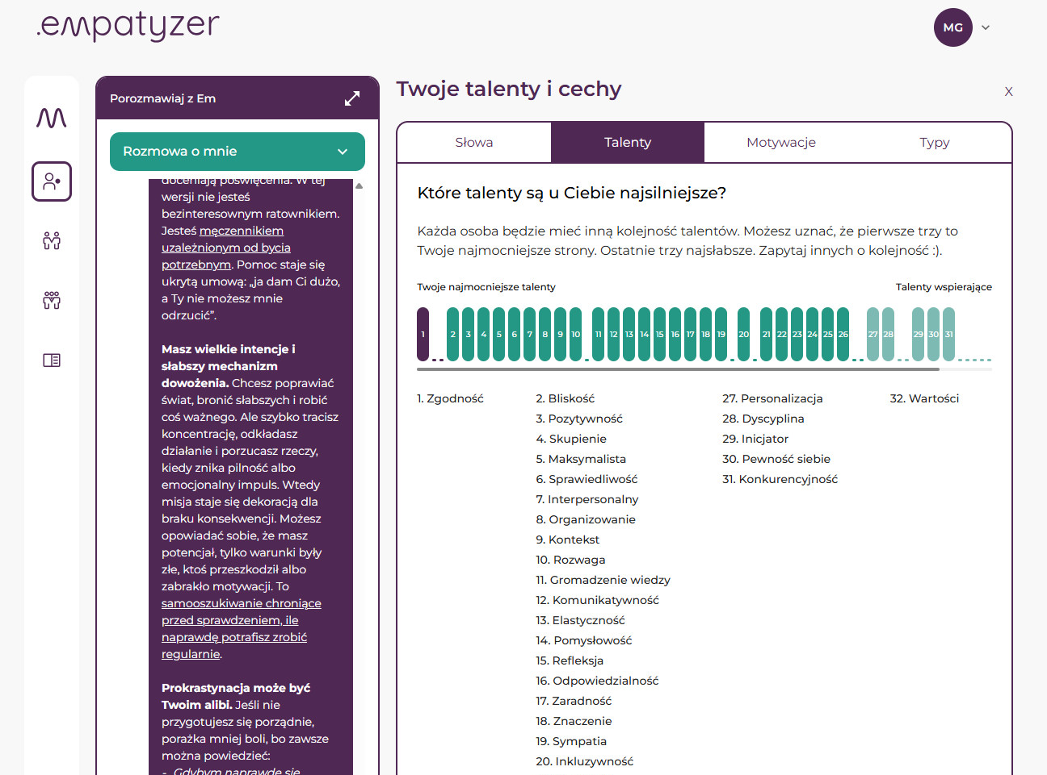

Problem
▸
Przykłady
▸
Rozmowa z Em
▸
Dowody
▸
Empatyzer
▸
Zastosowania
▸
Prywatność
▸
Następny krok
▸
Appendix
Poznaj opis swoich cech, talentów i motywatorów oraz sytuacji, które mogą zwiększać napięcie. Zobacz mocne strony i ryzyka związane z każdą cechą.
Cechy bez ukrywania minusów
Diagnoza pokazuje zalety i ryzyka każdej cechy.
Motywatory i napięcia
Widać, co dodaje energii, co ją odbiera oraz jak osoba reaguje na stres, zmianę i sprzeczne oczekiwania.
Talenty i predyspozycje
Nazwane talenty, słowa opisujące osobę i preferowany sposób działania pomagają świadomie korzystać z mocnych stron.
Widok użytkownika: talenty i naturalne predyspozycje. Pełny wynik należy do osoby, która wypełniła kwestionariusz.
Notes:
Skąd Em to wszystko wie? Z kwestionariusza, który każdy wypełnia raz, na początku, i który w aplikacji nazywa się diagnozą. Nikt go nie ocenia i nie ma w nim dobrych ani złych odpowiedzi. To opis własnego sposobu pracy: jak podejmuję decyzje, jak reaguję na krytykę, czy wolę powiedzieć coś wprost, czy najpierw przygotować grunt. Wynik należy do mnie. Druga osoba widzi tylko to, co pomaga nam razem pracować, a ja widzę o niej dokładnie tyle samo. Z zestawienia dwóch takich opisów bierze się podpowiedź Em: ktoś mówi szybko i konkretnie, a pielęgniarka oddziałowa, z którą ma jutro rozmawiać, potrzebuje chwili, żeby wszystko przemyśleć, więc lepiej zacząć od pytania. W praktyce to zmienia przebieg całej rozmowy.
Wskazówki dla prowadzącego: Kwestionariusz wypełnia się raz w życiu i działa też po zmianie organizacji. Wskazówki są symetryczne: obie osoby widzą o sobie to samo. Pytanie o rzetelność: opisuje styl pracy, komunikacji i motywacje, korzysta z uznanych modeli psychologii pracy, nie jest testem klinicznym; opis metody udostępniamy na życzenie. Czasu wypełniania nie podawaj bez potwierdzenia aktualnej wersji.
Dane i źródła (każdy link sprawdzony 29.08.2026):
1. Ludzie systematycznie nie doceniają, jak bardzo inni chcą dostać konstruktywny feedback, i dlatego go nie dają (pięć eksperymentów, N = 1984). (Abi-Esber, Abel, Schroeder i Gino, „Underestimating others' desire for constructive feedback”, Journal of Personality and Social Psychology, 2022). https://doi.org/10.1037/pspi0000393 Zastrzeżenie: Recenzowane; eksperymenty online, USA.
2. Metaanaliza 116 badań (8880 zespołów): konflikty relacyjne i procesowe mają stabilnie negatywny związek z wynikami zespołów. (de Wit, Greer i Jehn, „The paradox of intragroup conflict: A meta-analysis”, Journal of Applied Psychology 97(2), 2012). https://doi.org/10.1037/a0024844 Zastrzeżenie: Korelacje metaanalityczne.
3. Sumienność jest najsilniejszą pozapoznawczą cechą przewidującą wyniki w pracy (92 metaanalizy, ponad 1,1 mln osób). (Wilmot i Ones, „A century of research on conscientiousness at work”, PNAS 116(46), 2019). https://doi.org/10.1073/pnas.1908430116 Zastrzeżenie: Metaanaliza metaanaliz; korelacje.
[Sources]
Zrzut ekranu dostarczony przez Empatyzer — widok talentów użytkownika.
[/Sources]

Slide 15
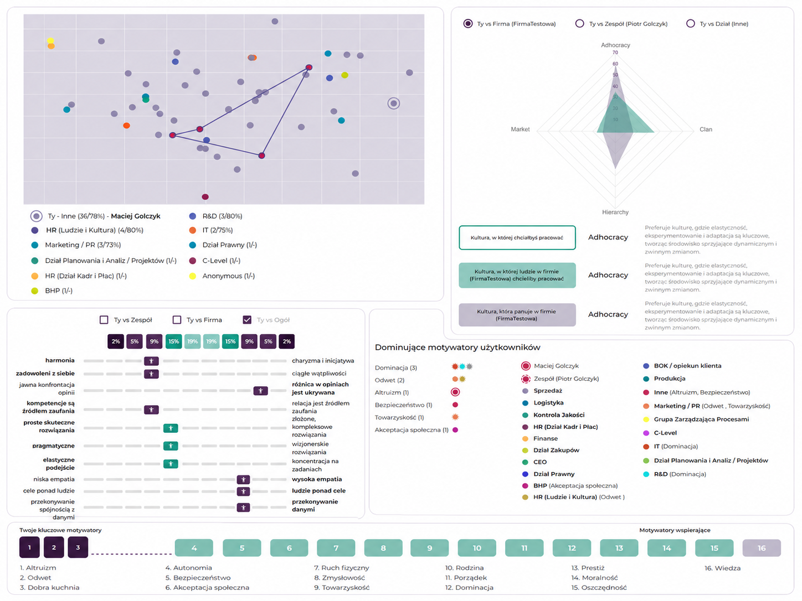

Problem
▸
Przykłady
▸
Rozmowa z Em
▸
Dowody
▸
Empatyzer
▸
Zastosowania
▸
Prywatność
▸
Następny krok
▸
Appendix
Porównaj swój sposób działania ze sposobem działania zespołu, grupy projektowej, działu i całej organizacji. Zobacz podobieństwa, różnice i możliwe źródła napięć.
Ty na tle różnych grup
Porównaj swój sposób pracy z zespołem, grupą projektową, działem albo całą organizacją.
Mapa podobieństw i różnic
Widać, gdzie jesteś blisko innych, gdzie wyraźnie się różnisz i co to może znaczyć we współpracy.
Prywatne wyniki, wspólne dane zbiorcze
Pełny wynik i rozmowy z Em pozostają prywatne. Informacje o zespołach i organizacji są prezentowane zbiorczo.
Widok użytkownika: mapa podobieństw. Dane o grupach są zbiorcze i nie pokazują cudzych pełnych wyników.
Notes:
W Empatyzerze wszyscy mają ten sam widok. Osobnego panelu dla dyrekcji tu nie ma. Każdy może zobaczyć siebie na tle swojego zespołu, swojego oddziału i całej placówki. Każdy może też zobaczyć kulturę organizacji i to, co ludzi w niej napędza. Ordynator, pielęgniarka, kierownik komórki i osoba z personelu wspierającego widzą dokładnie to samo. To ma znaczenie, bo wtedy nikt nie czuje się prześwietlany. Ludzie sami do tych widoków wracają, żeby zrozumieć, dlaczego lekarze i pielęgniarki na jednym oddziale inaczej rozumieją, kto za co odpowiada, albo dlaczego z jedną osobą dogadują się od pierwszego dyżuru, a z inną nigdy. Pytania do Em i pełne wyniki kwestionariusza zostają prywatne u każdego.
Wskazówki dla prowadzącego: Nie mów o „widoku dla zarządu”. Narzędzie jest demokratyczne: te same dane dla każdego, różni się tylko to, kogo co interesuje. Jeśli padnie pytanie o małe zespoły: minimalną liczbę osób, od której pokazuje się widok zespołu, potwierdź w zespole produktowym przed spotkaniem. Dobry przykład różnicy: lekarze i pielęgniarki inaczej rozumieją odpowiedzialność.
Dane i źródła (każdy link sprawdzony 29.08.2026):
1. W badaniu 180 zespołów Google bezpieczeństwo psychologiczne było najważniejszym z pięciu czynników skutecznego zespołu. (Google re:Work, „Understand team effectiveness” (Project Aristotle)). https://rework.withgoogle.com/intl/en/guides/understand-team-effectiveness Zastrzeżenie: Badanie wewnętrzne jednej firmy, bez recenzji naukowej.
2. W badaniu 51 zespołów bezpieczeństwo psychologiczne wiązało się z zachowaniami uczenia się (zgłaszanie błędów, pytania, prośby o feedback), które pośredniczyły w związku z wynikami zespołu. (Edmondson, „Psychological Safety and Learning Behavior in Work Teams”, Administrative Science Quarterly 44(2), 1999). https://journals.sagepub.com/doi/10.2307/2666999 Zastrzeżenie: Jedna firma produkcyjna, USA; badanie przekrojowe.
3. Tylko 3 na 10 pracowników w USA zdecydowanie zgadza się, że ich opinie liczą się w pracy; Gallup szacuje, że gdyby ten odsetek wzrósł do 6 na 10, rotacja byłaby o 27% niższa, a produktywność o 12% wyższa. (Gallup, Herway, „How to Create a Culture of Psychological Safety”, 2017). https://www.gallup.com/workplace/236198/create-culture-psychological-safety.aspx Zastrzeżenie: USA; skutki to model Gallupa, nie eksperyment.
4. Przy niskim bezpieczeństwie psychologicznym 12% pracowników planuje odejść w ciągu roku, przy wysokim tylko 3%; kluczowym czynnikiem jest empatyczne przywództwo. (BCG, „Psychological Safety Levels the Playing Field for Employees”, 2024). https://www.bcg.com/publications/2024/psychological-safety-levels-playing-field-for-employees Zastrzeżenie: Ok. 28 000 pracowników w 16 krajach (bez Polski); deklarowany zamiar odejścia.
[Sources]
Zrzut ekranu dostarczony przez Empatyzer — mapa podobieństw.
[/Sources]

Slide 16

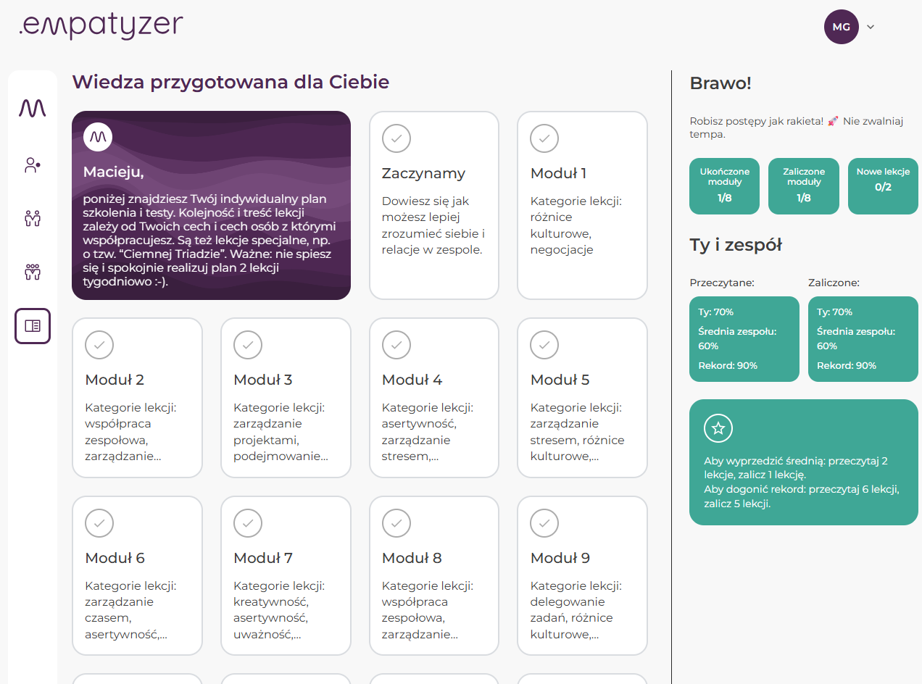
Problem
▸
Przykłady
▸
Rozmowa z Em
▸
Dowody
▸
Empatyzer
▸
Zastosowania
▸
Prywatność
▸
Następny krok
▸
Appendix
Dwie mikrolekcje w tygodniu. Treść wynika z diagnozy, roli i ludzi, z którymi użytkownik pracuje.
Krótka lekcja na telefonie
Krótki tekst i jedno pytanie sprawdzające. Lekcję można przeczytać w dogodnym momencie.
Nauka rozłożona w czasie
Dwie lekcje tygodniowo przez wiele miesięcy pomagają wracać do wiedzy w codziennych sytuacjach.
Treść zmienia się z sytuacją
Nowy zespół, przełożony albo rola wpływają na dalsze lekcje. Nie jest to jeden katalog kursów dla wszystkich.
Pełny widok modułów. Kolejne lekcje odblokowują się stopniowo, a postęp widzi tylko użytkownik.
Notes:
Każdy był na szkoleniu, z którego po miesiącu zostało jedno zdanie. Tak działa pamięć, więc w Empatyzerze nauka idzie dalej, poza kwestionariusz i pierwsze pytanie do Em. Dwa razy w tygodniu przychodzi krótka lekcja, każda na dwie minuty, i tak przez wiele miesięcy. Czyta się je w telefonie między jednym dyżurem a drugim, w dyżurce albo w drodze do domu. Kolejne odblokowują się stopniowo, więc nikt nie dostaje wszystkiego naraz. Treść jest dobrana do tego, jak ktoś pracuje i z jakim zespołem, więc dotyczy tego, co w jego rozmowach najczęściej zgrzyta. Kadry nie muszą tego rozsyłać ani o tym przypominać, bo lekcje przychodzą same.
Wskazówki dla prowadzącego: Nie używaj słowa „mikrolekcje” ani „microlearning”. Liczby, które wolno podać: dwie lekcje tygodniowo, około dwóch minut lektury, moduły zwykle po osiem lekcji, cały plan rozłożony na wiele miesięcy. Nikt w organizacji nie sprawdza, czy dana osoba otworzyła lekcję.
Dane i źródła (każdy link sprawdzony 29.08.2026):
1. Metaanaliza 317 eksperymentów: nauka rozłożona w czasie daje trwalsze zapamiętanie niż nauka w jednym bloku, a im dłużej wiedza ma się utrzymać, tym dłuższe powinny być odstępy między powtórkami. (Cepeda, Pashler, Vul, Wixted i Rohrer, „Distributed practice in verbal recall tasks”, Psychological Bulletin 132(3), 2006). https://doi.org/10.1037/0033-2909.132.3.354 Zastrzeżenie: Eksperymenty na materiale werbalnym.
2. W badaniu ponad 1350 osób wiedza, która ma zostać na rok, była najlepiej pamiętana, gdy powtórka przyszła po kilku tygodniach, a nie zaraz po nauce. (Cepeda, Vul, Rohrer, Wixted i Pashler, „Spacing Effects in Learning: A Temporal Ridgeline of Optimal Retention”, Psychological Science 19(11), 2008). https://doi.org/10.1111/j.1467-9280.2008.02209.x Zastrzeżenie: Uczenie się faktów; przełożenie na umiejętności menedżerskie to ekstrapolacja.
3. Krzywa zapominania Ebbinghausa została zreplikowana w 2015 r.: bez powtórek największa utrata następuje w pierwszych godzinach i dniach po nauce. (Murre i Dros, „Replication and Analysis of Ebbinghaus' Forgetting Curve”, PLOS ONE 10(7), 2015). https://doi.org/10.1371/journal.pone.0120644 Zastrzeżenie: Replikacja na jednej osobie; nie cytować konkretnych odsetków.
4. Nową wiedzę ze szkolenia stosuje w pracy 62% pracowników zaraz po szkoleniu, 44% po pół roku i tylko 34% po roku (szacunki specjalistów ds. szkoleń ze 150 organizacji). (Saks i Belcourt, „An investigation of training activities and transfer of training in organizations”, Human Resource Management 45(4), 2006). https://doi.org/10.1002/hrm.20135 Zastrzeżenie: Kanada, 2006; szacunek specjalistów, nie obserwacja.
5. W 2015 r. firmy wydały na szkolenia ok. 160 mld USD w USA i ok. 356 mld USD na świecie, a mimo to uczestnicy szybko wracają do starych nawyków, bo po szkoleniu nie zmienia się środowisko pracy. (Beer, Finnström i Schrader, „Why Leadership Training Fails—and What to Do About It”, Harvard Business Review, 2016). https://hbr.org/2016/10/why-leadership-training-fails-and-what-to-do-about-it Zastrzeżenie: Kwoty to szacunki branżowe; teza jakościowa autorów z HBS.
[Sources]
Zrzut ekranu dostarczony przez Empatyzer — widok modułów i postępu.
[/Sources]

Slide 17


Problem
▸
Przykłady
▸
Rozmowa z Em
▸
Dowody
▸
Empatyzer
▸
Zastosowania
▸
Prywatność
▸
Następny krok
▸
Appendix
Ty przygotowujesz rozmowę. Przełożony, HR i zespół mogą zobaczyć jej skutki, ale nie widzą treści Twoich pytań ani odpowiedzi Em.
TWÓJ PRZEŁOŻONY
KADRY
TWÓJ ZESPÓŁ
Osoba, przed którą odpowiadasz
Kadry i HR
Ludzie, z którymi masz dyżur
Widzi skutki pracy oddziału i sytuacje, które wracają jako eskalacje. Nie uczestniczy w każdej codziennej rozmowie.
HR wspiera standardy, procesy formalne i najtrudniejsze przypadki, ale nie uczestniczy w każdej codziennej rozmowie z konkretną osobą.
Lekarze, pielęgniarki i personel wspierający inaczej rozumieją odpowiedzialność, a pracują razem przy jednym pacjencie.
CO DAJE EMPATYZER
Więcej zwykłych spraw możesz przygotować i rozstrzygnąć w zespole, zanim wymagają jego udziału.
CO DAJE EMPATYZER
Kierownicy dostają wsparcie przy konkretnej rozmowie, a kadry włączają się tam, gdzie ich udział jest naprawdę potrzebny.
CO DAJE EMPATYZER
Dostają rozmowy przygotowane pod konkretną osobę i rolę.
Empatyzer dotyczy rozmów między pracownikami. Nie korzysta z danych pacjentów i nie wchodzi w decyzje kliniczne.
Notes:
Ten slajd jest o tym, kto jeszcze coś z tego ma. Najwięcej zmienia się na oddziale: lekarze, pielęgniarki i personel wspierający inaczej rozumieją odpowiedzialność i inaczej słyszą to samo zdanie, a pracują przy jednym pacjencie. Druga rzecz dotyczy Ciebie: prowadzisz te rozmowy między dyżurami, z osobą, z którą jutro znów będziesz pracować, i nie możesz odłożyć ich na koniec kwartału. Trzecia jest krótka: dyrekcja i kadry widzą skutki, nie treść. Nie mają dostępu do Twoich pytań ani do odpowiedzi Em.
Wskazówki dla prowadzącego: Kolejność jest celowa: najpierw zespół, potem Ty, na końcu firma. Nie zaczynaj od korzyści dla firmy, bo wtedy Empatyzer wygląda na narzędzie kontroli.
Dane i źródła (każdy link sprawdzony 29.08.2026):
1. Pracownicy, z którymi menedżer regularnie się spotyka, są prawie trzy razy częściej zaangażowani, a co drugi pracownik kiedyś odszedł z pracy, żeby uciec od swojego menedżera. (Gallup, Harter i Adkins, „Employees Want a Lot More From Their Managers”, 2015). https://www.gallup.com/workplace/236570/employees-lot-managers.aspx Zastrzeżenie: USA, self-report.
2. Ludzie systematycznie nie doceniają, jak bardzo inni chcą dostać konstruktywny feedback, i dlatego go nie dają (pięć eksperymentów, N = 1984). (Abi-Esber, Abel, Schroeder i Gino, „Underestimating others' desire for constructive feedback”, Journal of Personality and Social Psychology, 2022). https://doi.org/10.1037/pspi0000393 Zastrzeżenie: Recenzowane; eksperymenty online, USA.
3. 80% pracowników, którzy w ostatnim tygodniu dostali sensowny feedback, jest w pełni zaangażowanych, a codzienny feedback (wobec rocznego) daje 3,6 raza większą szansę na silną motywację do wybitnej pracy. (Gallup, McLain i Nelson, „How Effective Feedback Fuels Performance”, 2022 (akt. 2024)). https://www.gallup.com/workplace/357764/fast-feedback-fuels-performance.aspx Zastrzeżenie: USA, panel Gallupa; korelacja.
4. W badaniu 51 zespołów bezpieczeństwo psychologiczne wiązało się z zachowaniami uczenia się (zgłaszanie błędów, pytania, prośby o feedback), które pośredniczyły w związku z wynikami zespołu. (Edmondson, „Psychological Safety and Learning Behavior in Work Teams”, Administrative Science Quarterly 44(2), 1999). https://journals.sagepub.com/doi/10.2307/2666999 Zastrzeżenie: Jedna firma produkcyjna, USA; badanie przekrojowe.

